Slide 1
ΝΕΥΡΙΚΟ ΣΥΣΤΗΜΑ ΚΑΙ ΕΓΚΕΦΑΛΟΣ

Slide 2
Εισαγωγή στις λειτουργίες και δομές του Νευρικού Συστήματος
Πονάω, ζεσταίνομαι, κρυώνω, πεινάω, νυστάζω.
Γενικά νοιώθω συναισθήματα (ευχαρίστηση, θλίψη, οργή, φόβο κλπ)
Βλέπω, ακούω, μυρίζω, γεύομαι
Σκέφτομαι , υπολογίζω, αναλύω
Φαντασία , δημιουργικότητα
Όλα αυτά τα έχω επειδή έχω Νευρικό Σύστημα.
Το Νευρικό Σύστημα ρυθμίζει όλες τις λειτουργίες του οργανισμού , εκούσιες ή ακούσιες. Λειτουργεί όπως ένας Η/Υ, ο εγκέφαλος και ο νωτιαίος μυελός είναι η κεντρική μονάδα – τα νεύρα και τα αισθητήρια όργανα είναι τα περιφερειακά.

Slide 3
Μην ξεχνάμε !
Η λειτουργία όλων των εσωτερικών μας οργάνων ελέγχεται και ρυθμίζεται από το Νευρικό Σύστημα !
Λειτουργίες που δεν ελέγχουμε πως γίνονται , όπως ο ρυθμός της καρδιάς, η πίεση του αίματος, η χώνεψη των τροφών, η λειτουργία των νεφρών και του εντέρου, κλπ, ελέγχονται από το Νευρικό Σύστημα.

Slide 4
Παραλλήλιση του Η/Υ με το Νευρικό Σύστημα.

Slide 5
Παραλλήλιση του Η/Υ με το Νευρικό Σύστημα.

Slide 6
Το Νευρικό Σύστημα συνοπτικά – ΚΝΣ, ΠΝΣ

Slide 7
Το Νευρικό Σύστημα συνοπτικά - ΚΝΣ, ΠΝΣ

Slide 8
Στόχοι του μαθήματος
Η μορφολογία , τα χαρακτηριστικά του νευρικού κυττάρου.
Τα χαρακτηριστικά του νευρογλοιακού κυττάρου
Τα είδη των νευρικών κυττάρων (νευρώνων)
Εργασία : σκλήρυνση κατά πλάκας

Slide 9
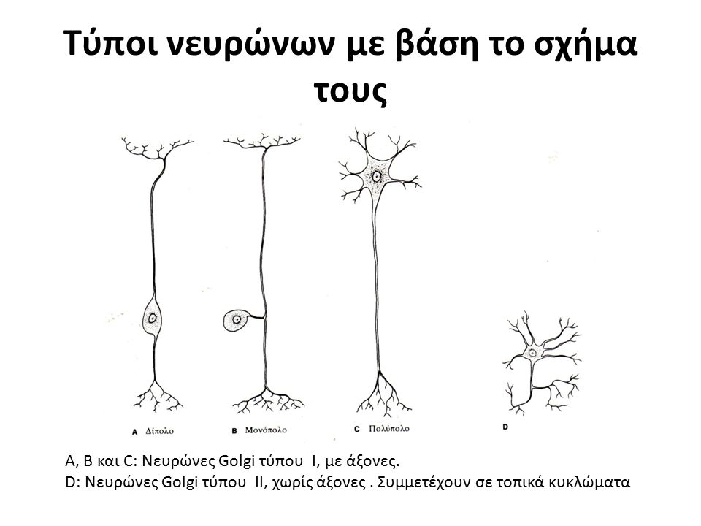
ΚΥΤΤΑΡΑ ΤΟΥ ΝΕΥΡΙΚΟΥ ΣΥΣΤΗΜΑΤΟΣ
Τα κύτταρα του νευρικού ιστού είναι δύο ειδών: τα νευρικά κύτταρα ή νευρώνες και τα νευρογλοιακά κύτταρα.
Οι νευρώνες αποτελούν τη δομική και λειτουργική μονάδα του νευρικού συστήματος, επιτελούν την κύρια λειτουργία του νευρικού συστήματος.

Slide 10
ΜΟΡΦΗ ΕΝΟΣ ΤΥΠΙΚΟΥ ΝΕΥΡΩΝΑ

Slide 11
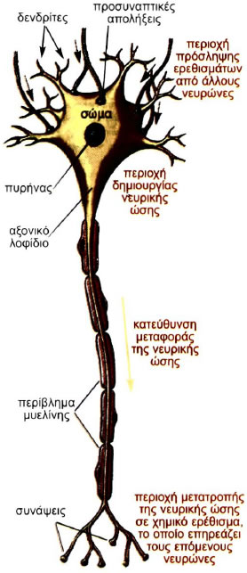

Slide 12
ΝΕΥΡΩΝΕΣ

Slide 15
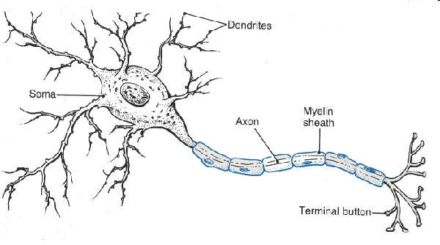
Νευρικά κύτταρα (νευρώνες) που τα συναντάμε
φαιά ουσία (εγκέφαλος, νωτιαίος μυελός)
νευρικά γάγγλια
αισθητήρια όργανα (οσφρητικός βλεννογόνος, αμφιβληστροειδής χιτώνας)

Slide 17
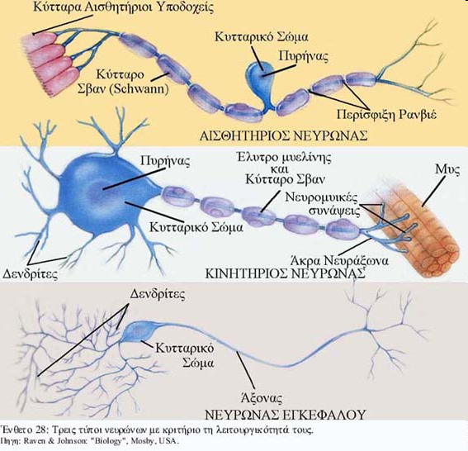
Είδη νευρώνων Οι νευρώνες διακρίνονται, ανάλογα με τη λειτουργία που επιτελούν, σε αισθητικούς, κινητικούς και ενδιάμεσους.
Αισθητικοί ή προσαγωγοί ή κεντρομόλοι
Κινητικοί ή απαγωγοί ή φυγόκεντροι
Διάμεσοι ή συνδετικοί

Slide 18
Κινητικός νευρώνας

Slide 19
ΝΕΥΡΟΓΛΟΙΑΚΑ ΚΥΤΤΑΡΑ
Τα νευρογλοιακά κύτταρα είναι πολύ περισσότερα από τους νευρώνες και έχουν βοηθητικό ρόλο, θρέφουν τους νευρώνες, παραλαμβάνουν τα απορρίμματα των νευρώνων , μονώνουν και προστατεύουν τους νευρώνες, επιταχύνουν τη νευρική ώση.

Slide 20
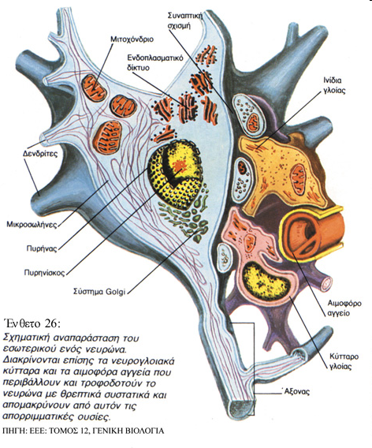
Κύτταρα γλοίας (νευρογλοιακά)
Λειτουργίες
στήριξη και θρέψη των νευρώνων
σχηματισμός ελύτρων (μόνωση)
παραγωγή-έκκριση-μεταβίβαση ουσιών
άμυνα (μικρογλοία)
προστασία (επενδυματικά κύτταρα)

Slide 21
ΝΕΥΡΟΓΛΟΙΑΚΑ ΚΥΤΤΑΡΑ
Τα νευρογλοιακά κύτταρα συνήθως θα τα βρώ τυλιγμένα γύρω από τους νευροάξονες των νευρώνων.

Slide 22
Νευρικό κύτταρο
Επικοινωνεί μέσω αποφυάδων (συνάψεις) με άλλα νευρικά, μυϊκά και επιθηλιακά κύτταρα
Ερέθισμα προκαλεί άμεση αντίδραση και τοπική μεταβολή ηλεκτρικού δυναμικού που σύντομα εξαπλώνεται στο κύτταρο και στα κύτταρα με τα οποία αυτό επικοινωνεί (νευρική ώση)

Slide 23
Ας θυμηθούμε …
Στη φύση γενικά ισχύει ο νόμος της διάχυσης. Τα μόρια μιας χημικής ουσίας προσπαθούν να απλωθούν σε όλο το χώρο που είναι διαθέσιμος. Η διάχυση ισχύει και για τα ιόντα (θετικά ή αρνητικά φορτισμένα σωματίδια).
Σε ένα ηλεκτρικό πεδίο κάθε σημείο έχει το δικό του δυναμικό. Ανάμεσα σε δυο σημεία υπάρχει διαφορά δυναμικού. Η διαφορά δυναμικού είναι η αιτία για τη μετακίνηση των φορτίων και τη δημιουργία ηλεκτρικού ρεύματος.

Slide 24
(Προαιρετικές πληροφορίες από wikipedia)
Η διαφορά ηλεκτρικού δυναμικού μεταξύ δύο σημείων ορίζεται ως το έργο προς τη μονάδα του φορτίου που χρειάζεται να καταναλωθεί (ενάντια στις ηλεκτρικές δυνάμεις), ώστε να μετακινηθεί ένα θετικό σημειακό φορτίο αργά ανάμεσα στα δύο σημεία. Εάν το ένα από τα σημεία θεωρείται ως σημείο αναφοράς με δυναμικό ίσο με το μηδέν, τότε το ηλεκτρικό δυναμικό σε οποιοδήποτε σημείο ορίζεται ως το έργο που χρειάζεται προς τη μονάδα φορτίου για να μετακινηθεί ένα θετικό σημειακό φορτίο από το σημείο αναφοράς στο σημείο προσδιορισμού του δυναμικού. Για απομονωμένα φορτία, το σημείο αναφοράς είναι συνήθως το άπειρο. Το δυναμικό μετριέται σε Βολτ (1 Βολτ = 1 Τζάουλ/Κουλόμπ) Το ηλεκτρικό δυναμικό είναι ανάλογο της θερμοκρασίας: υπάρχει διαφορετική θερμοκρασία για κάθε σημείο στο χώρο, και η κλίση της θερμοκρασίας δείχνει τη διεύθυνση και το μέτρο της δύναμης σε κάθε αλλαγή της θερμοκρασίας. Αντίστοιχα, υπάρχει ένα ηλεκτρικό δυναμικό σε κάθε σημείο στο χώρο, και η κλίση του δείχνει τη διεύθυνση και το μέτρο της δύναμης σε κάθε κίνηση φορτίου.

Slide 25
Δυναμικό ηρεμίας – νευρική ώση
Χημικά, ηλεκτρικά, μηχανικά, θερμικά, κ.ά. ερεθίσματα μπορούν να προκαλέσουν τη δημιουργία νευρικής ώσης, δηλαδή τη δημιουργία ενός κύματος ηλεκτρικής δραστηριότητας, που παράγεται στη μεμβράνη του νευρώνα και διαδίδεται κατά μήκος του. Όταν ένας νευρώνας βρίσκεται σε ηρεμία, δεν δέχεται δηλαδή ερεθίσματα ή δέχεται αλλά η έντασή τους είναι μικρότερη από κάποια οριακή τιμή ανάμεσα στην εξωτερική και την εσωτερική επιφάνεια της κυτταρικής του μεμβράνης υπάρχει διαφορά δυναμικού. Στην εξωτερική επιφάνεια της μεμβράνης υπάρχει υψηλή συγκέντρωση ιόντων νατρίου, ενώ στην εσωτερική επιφάνεια υπάρχει μεγάλη συγκέντρωση ιόντων καλίου και αρνητικών ιόντων. Όταν ένας νευρώνας δεχτεί σε κάποιο σημείο της μεμβράνης του ερέθισμα με ένταση μεγαλύτερη από μια συγκεκριμένη τιμή, τότε στο σημείο αυτό αυξάνεται για 1 msec η διαπερατότητα της μεμβράνης σε ιόντα νατρίου. Τα ιόντα νατρίου εισρέουν μαζικά στο κύτταρο και η εσωτερική μεμβράνη φορτίζεται θετικά σε σχέση με την εξωτερική. Οι σύντομες μεταβολές στο δυναμικό της μεμβράνης προκαλούν αντίστοιχες αλλαγές σε γειτονικές περιοχές της μεμβράνης.

Slide 26
ΝΕΥΡΙΚΗ ΩΣΗ
Η διάδοση του δυναμικού ενέργειας κατά μήκος του νευρώνα ονομάζεται νευρική ώση. Τα μέρη της μεμβράνης του νευρώνα που αποκτούν δυναμικό ενέργειας μετά από λίγο επιστρέφουν στο δυναμικό ηρεμίας και μπορούν να δεχτούν νέο ερέθισμα. Η νευρική ώση μεταδίδεται μέσω της αλλαγής του δυναμικού της μεμβράνης μέχρι να φτάσει στις απολήξεις του νευρώνα και στα τελικά κομβία. Από εκεί η νευρική ώση μεταφέρεται στον επόμενο νευρώνα ή σε κάποιο εκτελεστικό όργανο.

Slide 27
ΣΥΝΑΨΕΙΣ ΜΕΤΑΞΥ ΝΕΥΡΩΝΩΝ

Slide 28
ΣΥΝΑΨΕΙΣ ΚΑΙ ΜΕΤΑΦΟΡΑ ΝΕΥΡΙΚΗΣ ΩΣΗΣ
Οι νευρώνες δεν αγγίζονται άμεσα μεταξύ τους. Οι νευρώνες συνδέονται με άλλους νευρώνες (ή εκτελεστικά όργανα) με τη βοήθεια συνάψεων. Σύναψη είναι η περιοχή λειτουργικής σύνδεσης των τελικών κομβίων του νευράξονα ενός νευρώνα με άλλα νευρικά κύτταρα ή με ειδικά διαμορφωμένες θέσεις των εκτελεστικών οργάνων (μυών ή αδένων).
Τα τελικά κομβία που βρίσκονται στα άκρα των νευρώνων είναι κυστίδια που μέσα τους περιέχουν χημικές ουσίες που ονομάζονται νευροδιαβιβαστές. Ο πιο διαδεδομένος νευροδιαβιβαστής στο Νευρικό Σύστημα είναι η ακετυλοχολίνη.
Όταν η νευρική ώση φτάσει στα τελικά κομβία του πρώτου νευρώνα σπάνε τα κομβία και ο νευροδιαβιβαστής απελευθερώνεται στο χώρο ανάμεσα στους δυο νευρώνες. Όταν ο νευροδιαβιβαστής φτάσει στον επόμενο νευρώνα συνδέεται μς υποδοχείς της νευροδιαβιβαστικής ουσίας. Αυτή η σύνδεση λειτουργεί σαν ερέθισμα και από εκεί ξεκινάει νευρική ώση που μεταδίδεται όπως και στο προηγούμενο νευρώνα.

Slide 30
Η νευροδιαβιβαστική ουσία δρα για περιορισμένο χρονικό διάστημα, διότι είτε επαναρροφάται από το προσυναπτικό άκρο είτε αποικοδομείται με τη βοήθεια ενζύμων.
Οι συνάψεις καθορίζουν την κατεύθυνση μεταφοράς των νευρικών ώσεων, διότι μπορούν να μεταφερθούν μόνο από το προσυναπτικό προς το μετασυναπτικό άκρο.

Slide 31
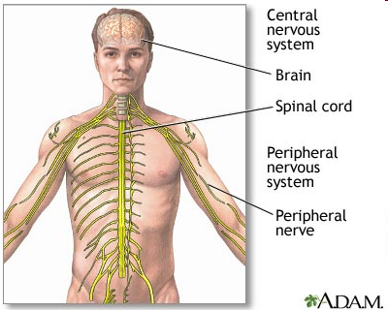
Μέρη του Νευρικού Συστήματος Κεντρικό - Περιφερικό

Slide 32
ΠΕΡΙΦΕΡΙΚΟ ΝΕΥΡΙΚΟ ΣΥΣΤΗΜΑ

Slide 34
Τα είδη των νεύρων ανάλογα με τη λειτουργία τους.
Υπάρχουν νεύρα αισθητικά, τα οποία αποτελούνται από αποφυάδες αισθητικών νευρώνων, και μεταφέρουν πληροφορίες/νευρικές ώσεις από την περιφέρεια του σώματος, τα αισθητήρια όργανα και τα σπλάχνα προς το ΚΝΣ.
Υπάρχουν νεύρα κινητικά, τα οποία αποτελούνται από νευράξονες κινητικών νευρώνων και μεταφέρουν εντολές/νευρικές ώσεις από το ΚΝΣ προς την περιφέρεια του σώματος, τους μύες και τους αδένες.
Υπάρχουν νεύρα μεικτά, τα οποία περιέχουν αισθητικά και κινητικά νεύρα δίπλα δίπλα τυλιγμένα σε κοινό περίβλημα από συνδετικό ιστό.

Slide 35
Εγκεφαλικά νεύρα
Πρόκειται για 12 συζυγίες νεύρων που αναδύονται από τον εγκέφαλο και περιλαμβάνουν από εμπρός προς τα πίσω
Οσφρητικό (αισθητικό, οι ίνες εκφύονται από δίπολα οσφρητικά κύτταρα)
Οπτικό (αισθητικό, οι ίνες εκφύονται από γαγγλιακά κύτταρα του αμφιβληστροειδή)
Κοινό κινητικό (κινητικό)
Τροχιλιακό (κινητικό)
Τρίδυμο (μικτό, οι αισθητικές ίνες εκφύονται από το γάγγλιο του τριδύμου νεύρου)
Απαγωγό (κινητικό)
Προσωπικό (μικτό, οι αισθητικές ίνες εκφύονται από το γονάτιο γάγγλιο)
Ακουστικό (αισθητικό): διακρίνεται στο αιθουσαίο (οι αισθητικές ίνες εκφύονται από το αιθουσαίο γάγγλιο) και το κοχλιακό (οι αισθητικές ίνες εκφύονται από το ελικοειδές γάγγλιο)
Γλωσσοφαρυγγικό (μικτό, οι αισθητικές ίνες εκφύονται από το λιθοειδές γάγγλιο)
Πνευμονογαστρικό (μικτό, οι αισθητικές ίνες εκφύονται από το σφαγιτιδκό και το οζώδες γάγγλιο)
Παραπληρωματικό (κινητικό)
Υπογλώσσιο (κινητικό)
Οι κινητικές (φυγόκεντρες) ίνες των κινητικών και μικτών εγκεφαλικών νεύρων εκφύονται από κινητικούς πυρήνες του στελέχους του εγκεφάλου

Slide 36
Στα συντονιστικά κέντρα του νευρικού συστήματος (εγκέφαλος, γάγγλια) γίνεται η επεξεργασία ερεθισμάτων και εκπομπή εντολών προς τα εκτελεστικά όργανα (μύες, αδένες)
Υπάρχουν και οι νευρικές οδοί, δηλαδή ομάδες νευρικών ινών που συνδέουν τα υποδεκτικά όργανα με τα συντονιστικά κέντρα και αυτά με τα εκτελεστικά όργανα

Slide 37
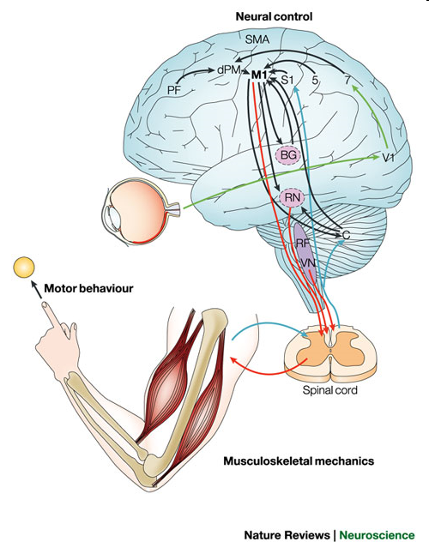
Νευρικές οδοί
Πρόκειται για συστήματα που αποτελούνται από διαδοχικούς νευρώνες και μεταφέρουν ερεθίσματα από την περιφέρεια προς τον εγκέφαλο (αισθητικές οδοί ή ανιούσες) και κινητικές διεγέρσεις από τον εγκέφαλο προς τους μυς (κινητικές οδοί ή κατιούσες)

Slide 38
Οι νευρικές οδοί

Slide 39
Κεντρικό Νευρικό Σύστημα

Slide 40
Μήνιγγες του ΚΝΣ
Καλύπτουν τα όργανα του ΚΝΣ (εγκέφαλο και νωτιαίο μυελό).
Είναι τρείς: σκληρή, αραχνοειδής, χοριοειδής
Η σκληρή μήνιγγα είναι η εξωτερική, βρίσκεται ακριβώς κάτω από τα οστά του κρανίου.
Η αραχνοειδής μήνιγγα είναι η μεσαία, έχει «αραχνούφαντη» υφή σαν τούλι.
Η χοριοειδής μήνιγγα είναι η εσωτερική , εφάπτεται στον εγκέφαλο ή στον νωτιαίο μυελό. Περιέχει πολλά αιμοφόρα αγγεία.
Μόλυνση των μηνίγγων είτε ιογενής , είτε βακτηριακή, ονομάζεται μηνιγγίτιδα.

Slide 41
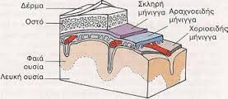
Μήνιγγες του ΚΝΣ

Slide 43
Εγκεφαλονωτιαίο υγρό
Ο χώρος ανάμεσα στην αραχνοειδή και την χοριοειδή μήνιγγα ονομάζεται υπαραχνοειδής χώρος. Ο χώρος αυτός περιέχει το εγκεφαλονωτιαίο υγρό.
Αυτό αποτελείται από νερό , πρωτείνες, γλυκόζη.
Το εγκεφαλονωτιαίο υγρό προστατεύει το ΚΝΣ από κακώσεις (απορροφά τους κραδασμούς) , ρυθμίζει (κρατά σταθερή) την πίεση στο ΚΝΣ, θρέφει τα κύτταρα, απομακρύνει βλαβερές ουσίες (όπως CO₂).
Παράγεται στις τέσσερεις κοιλίες του εγκεφάλου (4 κοιλότητες που βρίσκονται στο κέντρο του εγκεφάλου).

Slide 44
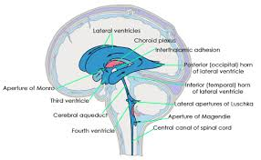
Το εγκεφαλονωτιαίο υγρό παράγεται στις κοιλίες του εγκεφάλου. Αυτές είναι κάποιες κοιλότητες στο κέντρο του εγκεφάλου. Στην παρακάτω εικόνα είναι οι μπλέ περιοχές. Το εγκεφαλονωτιαίο υγρό κυκλοφορεί στις κοιλίες του εγκεφαλου, στον υπαραχνοειδή χώρο και στον Κεντρικό Νευρικό σωλήνα.

Slide 45
ΝΩΤΙΑΙΟΣ ΜΥΕΛΟΣ

Slide 47
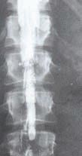
ΝΩΤΙΑΙΟΣ ΜΥΕΛΟΣ

Slide 48
Στην διπλανή εικόνα φαίνεται ο νωτιαίος μυελός από πτώμα ανθρώπου. Είναι στο φυσικό του χρώμα, και φαίνονται και τα γάγγλια κάποιων νεύρων.

Slide 49
Πόσο μεγάλος είναι ο ανθρώπινος εγκέφαλος

Slide 50
Πως μοιάζει ο ανθρώπινος εγκέφαλος
Κεντρική σχισμή
(μετωπιαίος –
βρεγματικός)
Επιμήκης σχισμή
(Αριστερό – δεξί
ημισφαίριο)
Μεσολόβιο
Πλευρική σχισμή
(μετωπιαίος-κροταφικός)
Είναι γεμάτος αυλακώσεις και πτυχές .
Οι αυλακώσεις ονομάζονται αύλακες και οι πτυχές ονομάζονται έλικες.

Slide 51
Η θέση του εγκεφάλου
Ημισφαίρια του εγκεφάλου
Πάνω στο φλοιό του
εγκεφάλου γίνονται όλες
οι συνειδητές λειτουργίες
Παρεγκεφάλιδα
Ο λειτουργίες της δεν
εξαρτώνται από τη
θέληση μας
Στέλεχος
Οι λειτουργίες του δεν εξαρτώνται από τη θέληση μας

Slide 53
Φαιά και λευκή ουσία στις έλικες που βλέπετε η φαιά ουσία βρίσκεται εξωτερικά και η λευκή εσωτερικά
Φαιά ουσία
Λευκή ουσία

Slide 54
Οι λοβοί του εγκεφάλου και η λειτουργία τους

Slide 58
Λειτουργικές περιοχές του εγκεφάλου

Slide 61
Λειτουργίες του στελέχους

Slide 62
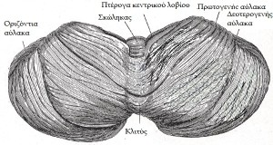
Παρεγκεφαλίδα

Slide 63
Λειτουργίες της παρεγκεφαλίδας

Slide 64
Λειτουργίες της παρεγκεφαλίδας

Slide 67
Η μνήμη δε βρίσκεται μόνο σε ένα σημείο στον εγκέφαλο …

Slide 69
… για μαθητές …

Slide 76
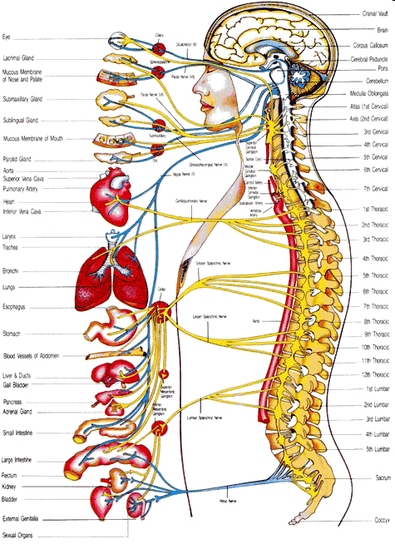

Slide 79
… και κάτι ενδιαφέρον …

Slide 80
… και κάτι ενδιαφέρον …

